Slide 1
Έρευνα για την Ισότητα και τις Διακρίσεις σε στελέχη υπηρεσιών και φορέων της Περιφέρειας Δυτικής Ελλάδας
Ανάλυση/Συμπεράσματα: Δρ. Κωνσταντίνος Ρηγόπουλος
Φεβρουάριος 2023

Slide 2
Πρώτο Μέρος Έρευνας
Δημογραφικά Χαρακτηριστικά Συμμετεχόντων στην Έρευνα, Στελεχών υπηρεσιών ΟΤΑ
Δήμων της
Περιφέρειας Δυτικής Ελλάδας
Έρευνα για την Ισότητα και τις Διακρίσεις σε στελέχη υπηρεσιών και φορέων της Περιφέρειας Δυτικής Ελλάδας
Notes:
Με ποιο τρόπο η παρουσίαση θα ωφελήσει το ακροατήριο: Οι ενήλικες εκπαιδευόμενοι ενδιαφέρονται περισσότερο για ένα θέμα εάν γνωρίζουν με ποιο τρόπο ή γιατί αυτό είναι σημαντικό για τους ίδιους.
Το επίπεδο εξειδίκευσης του παρουσιαστή σε σχέση με το θέμα. Αναφέρετε εν συντομία τα διαπιστευτήριά σας στον τομέα ή εξηγήστε στους συμμετέχοντες γιατί πρέπει να σας ακούσουν.

Slide 3
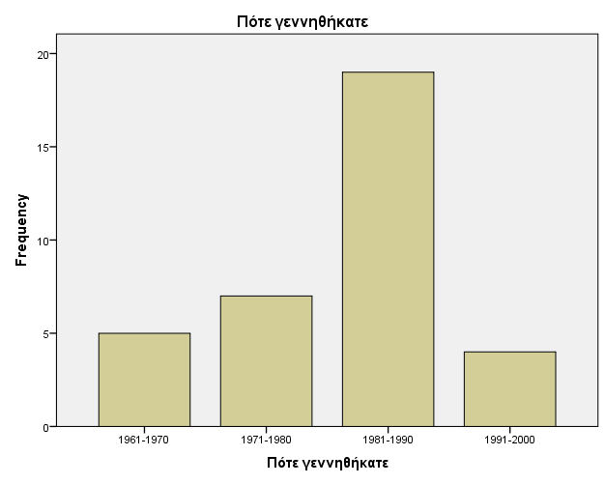
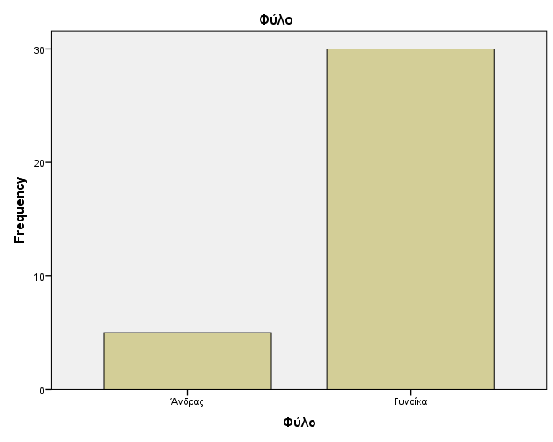
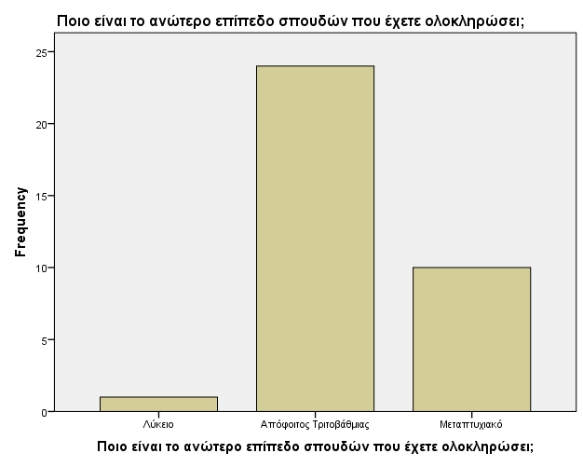
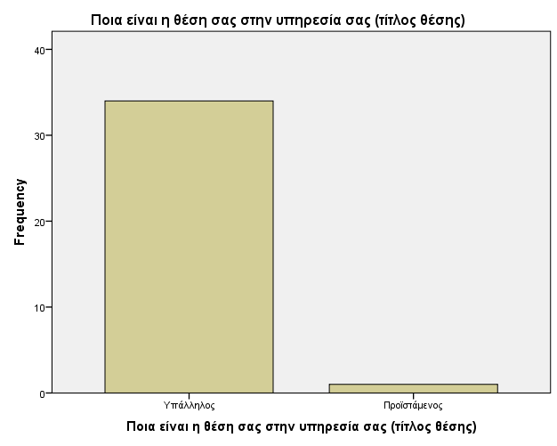
Περιγραφή των στελεχών των υπηρεσιών που συμμετείχαν στην έρευνα Ι
Έρευνα για την Ισότητα και τις Διακρίσεις σε στελέχη υπηρεσιών και φορέων της Περιφέρειας Δυτικής Ελλάδας
Notes:
Με ποιο τρόπο η παρουσίαση θα ωφελήσει το ακροατήριο: Οι ενήλικες εκπαιδευόμενοι ενδιαφέρονται περισσότερο για ένα θέμα εάν γνωρίζουν με ποιο τρόπο ή γιατί αυτό είναι σημαντικό για τους ίδιους.
Το επίπεδο εξειδίκευσης του παρουσιαστή σε σχέση με το θέμα. Αναφέρετε εν συντομία τα διαπιστευτήριά σας στον τομέα ή εξηγήστε στους συμμετέχοντες γιατί πρέπει να σας ακούσουν.

Slide 4
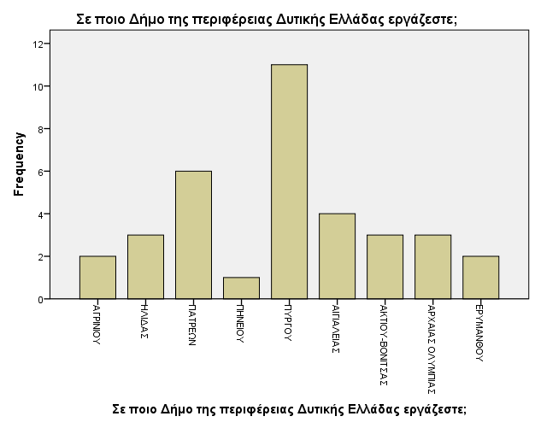
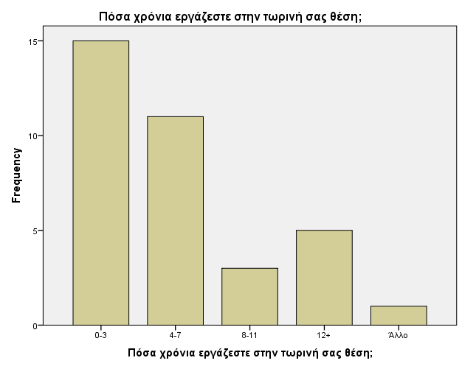
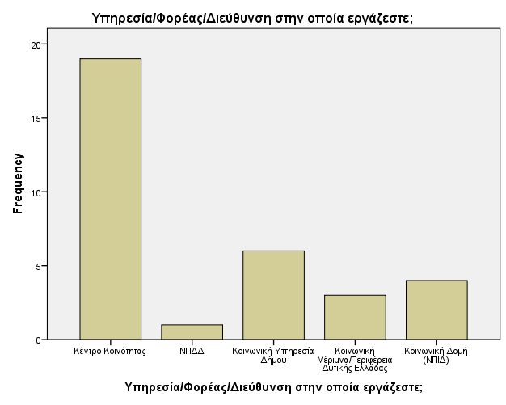
Περιγραφή των στελεχών των υπηρεσιών που συμμετείχαν στην έρευνα ΙI
Έρευνα για την Ισότητα και τις Διακρίσεις σε στελέχη υπηρεσιών και φορέων της Περιφέρειας Δυτικής Ελλάδας
Notes:
Με ποιο τρόπο η παρουσίαση θα ωφελήσει το ακροατήριο: Οι ενήλικες εκπαιδευόμενοι ενδιαφέρονται περισσότερο για ένα θέμα εάν γνωρίζουν με ποιο τρόπο ή γιατί αυτό είναι σημαντικό για τους ίδιους.
Το επίπεδο εξειδίκευσης του παρουσιαστή σε σχέση με το θέμα. Αναφέρετε εν συντομία τα διαπιστευτήριά σας στον τομέα ή εξηγήστε στους συμμετέχοντες γιατί πρέπει να σας ακούσουν.

Slide 5
Περιγραφή των στελεχών των υπηρεσιών που συμμετείχαν στην έρευνα ΙII
Το πρώτο ενδιαφέρον εύρημα είναι η ηλικία των στελεχών που συμμετείχαν στην έρευνα με την πλειοψηφία να είναι γεννημένη μεταξύ 1981 και 1990, ενώ αρκετοί είναι γεννημένοι τη δεκαετία 1991-2000, στοιχείο που δείχνει πως οι συμμετέχοντες είναι σχετικά νέοι σε ηλικία (65,7%), με πρόσφατα αποκτηθέντες τίτλους σπουδών. Υπάλληλοι δηλαδή που έχουν την όρεξη και τη γνώση να εργαστούν αποτελεσματικά
Η παρούσα έρευνα συμπληρώθηκε κυρίως από γυναίκες. Αυτό σημαίνει είτε ότι οι αντίστοιχες υπηρεσίες είναι στελεχωμένες κυρίως από γυναίκες, είτε πως τα στελέχη των υπηρεσιών γυναικείου φύλου είναι πολύ πιο δεκτικά στη συμπλήρωση ερευνών σχετικά με την εργασία τους.
Πολύ ενδιαφέρον εύρημα είναι και το μορφωτικό επίπεδο των εργαζομένων των υπηρεσιών που συμμετείχαν στην έρευνα με ποσοστό σχεδόν 97,2% να έχει πτυχίο τριτοβάθμιας εκπαίδευσης και 28,6% από αυτά τα στελέχη να κατέχει και μεταπτυχιακό τίτλο σπουδών
Στην παρούσα έρευνα συμμετείχαν σχεδόν αποκλειστικά υπάλληλοι των υπηρεσιών με μόλις 1 ερωτηματολόγιο να έχει συμπληρωθεί από προϊστάμενο. Αξίζει να σημειωθεί πως στην έρευνα αυτή μπορούσαν να επιλεγούν οι θέσεις τμηματάρχη και διευθυντή, που όμως δε συγκέντρωσαν καμία προτίμηση.
Έρευνα για την Ισότητα και τις Διακρίσεις σε στελέχη υπηρεσιών και φορέων της Περιφέρειας Δυτικής Ελλάδας
Notes:
Με ποιο τρόπο η παρουσίαση θα ωφελήσει το ακροατήριο: Οι ενήλικες εκπαιδευόμενοι ενδιαφέρονται περισσότερο για ένα θέμα εάν γνωρίζουν με ποιο τρόπο ή γιατί αυτό είναι σημαντικό για τους ίδιους.
Το επίπεδο εξειδίκευσης του παρουσιαστή σε σχέση με το θέμα. Αναφέρετε εν συντομία τα διαπιστευτήριά σας στον τομέα ή εξηγήστε στους συμμετέχοντες γιατί πρέπει να σας ακούσουν.

Slide 6
Περιγραφή των στελεχών των υπηρεσιών που συμμετείχαν στην έρευνα ΙV
Στην παρούσα έρευνα εκπροσωπήθηκαν δυστυχώς μόνο κάποιοι από τους Δήμους τη Περιφέρειας Δυτικής Ελλάδας και όχι σε ικανοποιητικό βαθμό. Στον παρακάτω πίνακα και στο διάγραμμα φαίνεται η κατανομή των ερωτώμενων ανά δήμο της Περιφέρειας Δυτικής Ελλάδας.
Το γεγονός ότι το 74,3% των στελεχών που συμμετείχαν στην έρευνα έχει από 7 χρόνια υπηρεσίας και κάτω με το 42,9% των στελεχών να δουλεύει για μόλις 3 χρόνια, φανερώνει ένα ιδιαίτερα δυναμικό στελεχιακό δυναμικό που συμμετείχε στην έρευνα.
Η πλειοψηφία των συμμετεχόντων στην έρευνα εργάζονται σε Κέντρα Νεότητας σε ποσοστό 54,3% γεγονός που αναπόφευκτα επηρεάζει τη σκοπιά από την οποία δόθηκαν οι απαντήσεις. Από την άλλη πλευρά το ποσοστό του δείγματος είναι αντίστοιχο με αυτό του πληθυσμού, συνεπώς η πλειοψηφία αυτή δεν αποτελεί πρόβλημα.
Έρευνα για την Ισότητα και τις Διακρίσεις σε στελέχη υπηρεσιών και φορέων της Περιφέρειας Δυτικής Ελλάδας
Notes:
Με ποιο τρόπο η παρουσίαση θα ωφελήσει το ακροατήριο: Οι ενήλικες εκπαιδευόμενοι ενδιαφέρονται περισσότερο για ένα θέμα εάν γνωρίζουν με ποιο τρόπο ή γιατί αυτό είναι σημαντικό για τους ίδιους.
Το επίπεδο εξειδίκευσης του παρουσιαστή σε σχέση με το θέμα. Αναφέρετε εν συντομία τα διαπιστευτήριά σας στον τομέα ή εξηγήστε στους συμμετέχοντες γιατί πρέπει να σας ακούσουν.

Slide 7
Δεύτερο Μέρος Έρευνας
Ερωτήσεις για την Ισότητα και τις Διακρίσεις
Έρευνα για την Ισότητα και τις Διακρίσεις σε στελέχη υπηρεσιών και φορέων της Περιφέρειας Δυτικής Ελλάδας
Notes:
Με ποιο τρόπο η παρουσίαση θα ωφελήσει το ακροατήριο: Οι ενήλικες εκπαιδευόμενοι ενδιαφέρονται περισσότερο για ένα θέμα εάν γνωρίζουν με ποιο τρόπο ή γιατί αυτό είναι σημαντικό για τους ίδιους.
Το επίπεδο εξειδίκευσης του παρουσιαστή σε σχέση με το θέμα. Αναφέρετε εν συντομία τα διαπιστευτήριά σας στον τομέα ή εξηγήστε στους συμμετέχοντες γιατί πρέπει να σας ακούσουν.

Slide 8
Με βάση την εμπειρία σας, οι κάτοικοι της Περιφέρειας Δυτικής Ελλάδας ποια από τις παρακάτω κοινωνικές ομάδες δε θα ήθελαν για γείτονα
Με αναγωγή σε 100 ποσοστιαίες μονάδες οι ερωτώμενοι θεωρούν πως οι κάτοικοι της ΠΔΕ δε θα ήθελαν για γείτονα άτομα:
1. Άλλης θρησκείας 11%
2. Ρομά 50%
3. Πρόσφυγες 24%
4. Μετανάστες 8%
5. Άτομα της ΛΟΑΤΚΙ+ κοινότητας 7%
Το εύρημα αυτό καταδεικνύει ένα μεγάλο θέμα σχετικά με τις κοινότητες ΡΟΜΑ που φαίνεται ότι με διαφορά αποτελούν την κατηγορία ανθρώπων που θα απέφευγαν οι πολίτες της ΠΔΕ
Άτομα άλλης θρησκείας ή πρόσφυγες επίσης αντιμετωπίζονται με σκεπτικισμό σε κάποιο βαθμό ακολουθούμενα από τους μετανάστες και τα μέλη της ΛΟΑΤΚΙ κοινότητας
Θύματα trafficking, γυναίκες θύματα κακοποίησης, άτομα με αναπηρία, άνεργοι και μονογονεϊκές οικογένειες δε φαίνεται να αντιμετωπίζουν προβλήματα διακρίσεων, τουλάχιστον σε επίπεδο γειτνίασης με τους κατοίκους της Περιφέρειας Δυτικής Ελλάδας
Έρευνα για την Ισότητα και τις Διακρίσεις σε στελέχη υπηρεσιών και φορέων της Περιφέρειας Δυτικής Ελλάδας
Notes:
Με ποιο τρόπο η παρουσίαση θα ωφελήσει το ακροατήριο: Οι ενήλικες εκπαιδευόμενοι ενδιαφέρονται περισσότερο για ένα θέμα εάν γνωρίζουν με ποιο τρόπο ή γιατί αυτό είναι σημαντικό για τους ίδιους.
Το επίπεδο εξειδίκευσης του παρουσιαστή σε σχέση με το θέμα. Αναφέρετε εν συντομία τα διαπιστευτήριά σας στον τομέα ή εξηγήστε στους συμμετέχοντες γιατί πρέπει να σας ακούσουν.

Slide 9
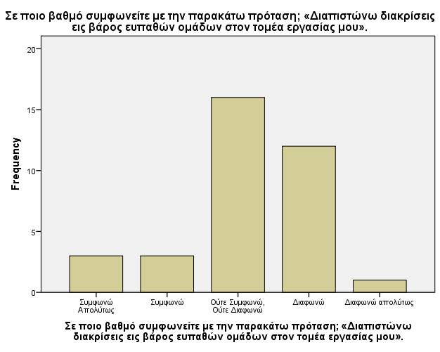
Σε ποιο βαθμό συμφωνείτε με την παρακάτω πρόταση; «Διαπιστώνω διακρίσεις εις βάρος ευπαθών ομάδων στον τομέα εργασίας μου»
Σχετικά μικρό ποσοστό των συμμετεχόντων στην έρευνα διαπιστώνει διακρίσεις εις βάρος ευπαθών ομάδων στον τομέα εργασίας του (17,1%). 37,2% δε διαπιστώνει διακρίσεις ενώ το μεγαλύτερο ποσοστό δεν παίρνει θέση δηλώνοντας ότι ούτε διαπιστώνει διακρίσεις αλλά ούτε μπορεί να πει πως δε γίνονται με ποσοστό 45,7%.
Έρευνα για την Ισότητα και τις Διακρίσεις σε στελέχη υπηρεσιών και φορέων της Περιφέρειας Δυτικής Ελλάδας
Notes:
Με ποιο τρόπο η παρουσίαση θα ωφελήσει το ακροατήριο: Οι ενήλικες εκπαιδευόμενοι ενδιαφέρονται περισσότερο για ένα θέμα εάν γνωρίζουν με ποιο τρόπο ή γιατί αυτό είναι σημαντικό για τους ίδιους.
Το επίπεδο εξειδίκευσης του παρουσιαστή σε σχέση με το θέμα. Αναφέρετε εν συντομία τα διαπιστευτήριά σας στον τομέα ή εξηγήστε στους συμμετέχοντες γιατί πρέπει να σας ακούσουν.

Slide 10
Σε ποια πεδία ενδιαφέροντος είναι πιο σύνηθες να αντιμετωπίσουν διακρίσεις εναντίον τους οι ευπαθείς ομάδες (μέχρι 4 απαντήσεις-κυκλώστε τις επιλογές σας)
Με αναγωγή σε 100 ποσοστιαίες μονάδες οι ερωτώμενοι θεωρούν πως οι ευπαθείς ομάδες της Περιφέρειας Δυτικής Ελλάδας είναι πιο πιθανό να αντιμετωπίσουν διακρίσεις στα παρακάτω πεδία ενδιαφέροντος:
Εύρεση Εργασίας 41%
Εκπαίδευση 14%
Πρόσβαση σε υπηρεσίες υγείας 11%
Απονομή δικαιοσύνης 10%
Συνεννόηση με δημόσιες υπηρεσίες 12%
Χρήση δημόσιων χώρων 3%
Χρήση Μέσων Μαζικής Μεταφοράς 4%
Συναλλαγές με τράπεζες 3%
Χρήση χώρων αναψυχής 2%
Εδώ εντοπίζεται ξεκάθαρα πως οι διακρίσεις σχετίζονται άμεσα με την γενικότερη ένταξη στην κοινωνία και την εργασία καθώς και με τη βελτίωση του βιοτικού επιπέδου των ευπαθών ομάδων καθώς αφορούν την εύρεση εργασίας (41%) και την πρόσβαση στην εκπαίδευση στο μεγαλύτερο ποσοστό. Στη συνέχεια της παρούσας έρευνας θα παρουσιαστεί με πολύ μεγαλύτερη ακρίβεια ο τομέας που υφίστανται διακρίσεις οι ευπαθείς ομάδες, ανά είδος ευπαθούς ομάδας.
Έρευνα για την Ισότητα και τις Διακρίσεις σε στελέχη υπηρεσιών και φορέων της Περιφέρειας Δυτικής Ελλάδας
Notes:
Με ποιο τρόπο η παρουσίαση θα ωφελήσει το ακροατήριο: Οι ενήλικες εκπαιδευόμενοι ενδιαφέρονται περισσότερο για ένα θέμα εάν γνωρίζουν με ποιο τρόπο ή γιατί αυτό είναι σημαντικό για τους ίδιους.
Το επίπεδο εξειδίκευσης του παρουσιαστή σε σχέση με το θέμα. Αναφέρετε εν συντομία τα διαπιστευτήριά σας στον τομέα ή εξηγήστε στους συμμετέχοντες γιατί πρέπει να σας ακούσουν.

Slide 11
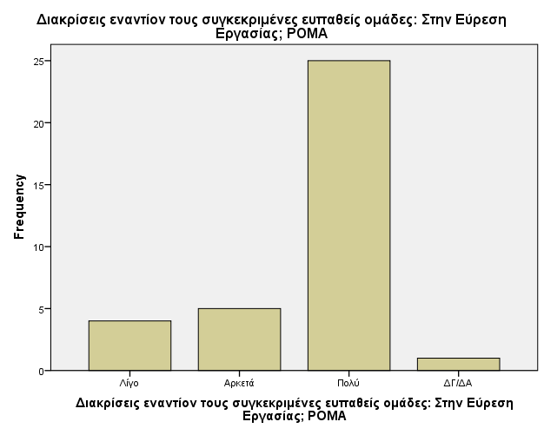
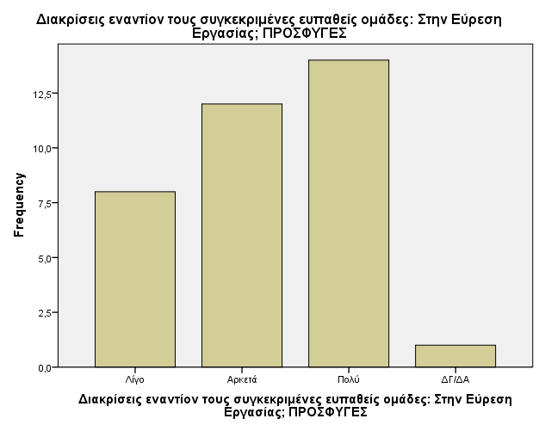
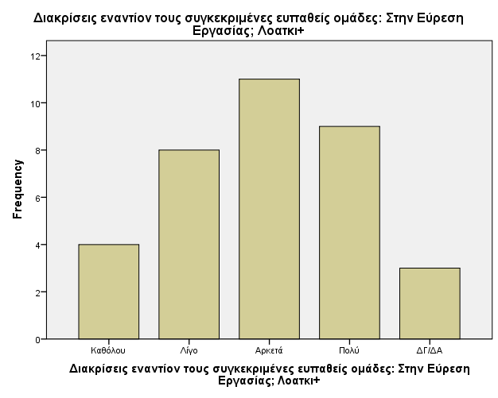
Στην Εύρεση Εργασίας
Σε ότι αφορά την εύρεση εργασίας, φαίνεται πως οι ομάδες που δε θα αντιμετωπίσουν έντονες διακρίσεις εναντίον τους είναι τα άτομα Άλλης Θρησκείας (68,6%), οι Οικονομικοί Μετανάστες (54,3%) τα θύματα trafficking (51,4%), τα θύματα ενδοοικογενειακής βίας (80%), οι μακροχρόνια άνεργοι (63%) και τα μέλη μονογονεϊκών οικογενειών (68,6%).
Στον αντίποδα τα πράγματα είναι πολύ πιο δύσκολα για τους Ρομά (25,7%), τους πρόσφυγες (22,9%), τα μέλη της Λοάτκι κοινότητας (34,3%) και τα άτομα με αναπηρία (37,1%)
Έρευνα για την Ισότητα και τις Διακρίσεις σε στελέχη υπηρεσιών και φορέων της Περιφέρειας Δυτικής Ελλάδας
Notes:
Με ποιο τρόπο η παρουσίαση θα ωφελήσει το ακροατήριο: Οι ενήλικες εκπαιδευόμενοι ενδιαφέρονται περισσότερο για ένα θέμα εάν γνωρίζουν με ποιο τρόπο ή γιατί αυτό είναι σημαντικό για τους ίδιους.
Το επίπεδο εξειδίκευσης του παρουσιαστή σε σχέση με το θέμα. Αναφέρετε εν συντομία τα διαπιστευτήριά σας στον τομέα ή εξηγήστε στους συμμετέχοντες γιατί πρέπει να σας ακούσουν.

Slide 12
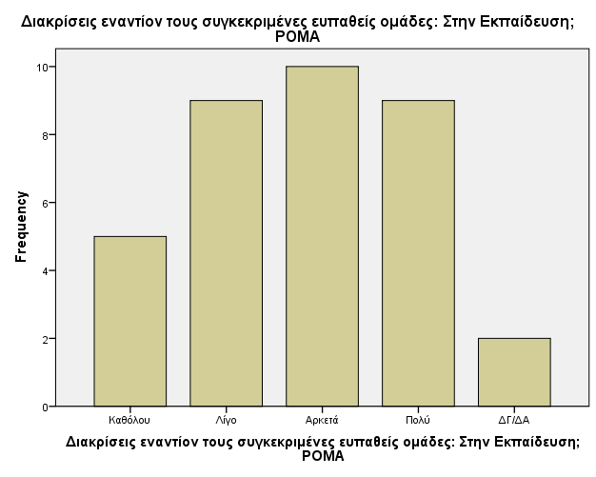
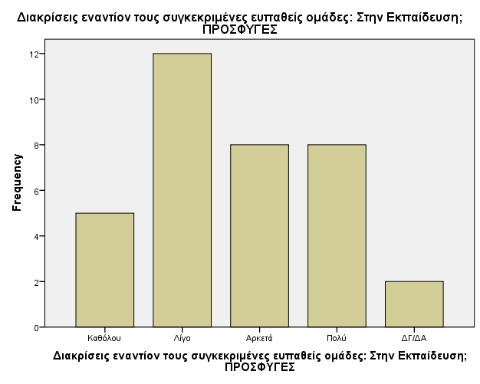
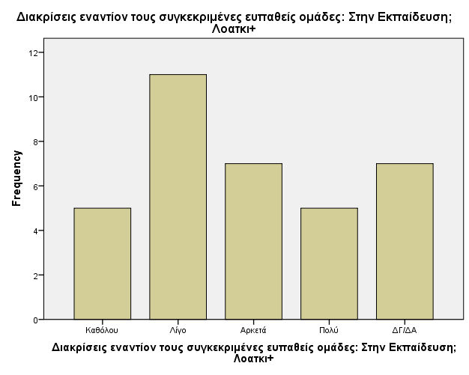
Στην Εκπαίδευση
Σε ότι αφορά την εκπαίδευση, φαίνεται πως οι ομάδες που δε θα αντιμετωπίσουν διακρίσεις εναντίον τους είναι τα άτομα Άλλης Θρησκείας (62,9%), οι Οικονομικοί Μετανάστες (62,9%) τα θύματα trafficking (62,9%), τα θύματα ενδοοικογενειακής βίας (71,4%), οι μακροχρόνια άνεργοι (77,1%) τα μέλη μονογονεϊκών οικογενειών (80%) και τα άτομα με αναπηρία (60%).
Στον αντίποδα τα πράγματα είναι πιο δύσκολα για τους Ρομά (40%), τους πρόσφυγες (48,6%), και τα μέλη της Λοάτκι κοινότητας (45,7%).
Έρευνα για την Ισότητα και τις Διακρίσεις σε στελέχη υπηρεσιών και φορέων της Περιφέρειας Δυτικής Ελλάδας
Notes:
Με ποιο τρόπο η παρουσίαση θα ωφελήσει το ακροατήριο: Οι ενήλικες εκπαιδευόμενοι ενδιαφέρονται περισσότερο για ένα θέμα εάν γνωρίζουν με ποιο τρόπο ή γιατί αυτό είναι σημαντικό για τους ίδιους.
Το επίπεδο εξειδίκευσης του παρουσιαστή σε σχέση με το θέμα. Αναφέρετε εν συντομία τα διαπιστευτήριά σας στον τομέα ή εξηγήστε στους συμμετέχοντες γιατί πρέπει να σας ακούσουν.

Slide 13
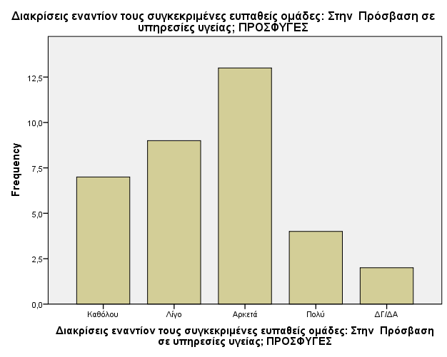
Στην Πρόσβαση στις Υπηρεσίες Υγείας
Αναφορικά με την πρόσβαση στις υπηρεσίες υγείας, φαίνεται πως οι ομάδες που δε θα αντιμετωπίσουν διακρίσεις εναντίον τους είναι τα άτομα Άλλης Θρησκείας (62,9%), οι Ρομά (54,3%) οι Οικονομικοί Μετανάστες (57,1%) τα θύματα trafficking (60%), τα θύματα ενδοοικογενειακής βίας (77,1%), οι μακροχρόνια άνεργοι (74,3%) τα μέλη μονογονεϊκών οικογενειών (77,1%) τα άτομα με αναπηρία (85%) και τα μέλη της Λοάτκι κοινότητας (57,1%).
Στον αντίποδα τα πράγματα είναι πιο δύσκολα για τους τους πρόσφυγες (45,7%). Φαίνεται ότι η πρόσβαση στις υπηρεσίες υγείας για τις ευπαθείς ομάδες της Περιφέρειας Δυτικής Ελλάδας είναι σχετικά ανοιχτή.
Έρευνα για την Ισότητα και τις Διακρίσεις σε στελέχη υπηρεσιών και φορέων της Περιφέρειας Δυτικής Ελλάδας
Notes:
Με ποιο τρόπο η παρουσίαση θα ωφελήσει το ακροατήριο: Οι ενήλικες εκπαιδευόμενοι ενδιαφέρονται περισσότερο για ένα θέμα εάν γνωρίζουν με ποιο τρόπο ή γιατί αυτό είναι σημαντικό για τους ίδιους.
Το επίπεδο εξειδίκευσης του παρουσιαστή σε σχέση με το θέμα. Αναφέρετε εν συντομία τα διαπιστευτήριά σας στον τομέα ή εξηγήστε στους συμμετέχοντες γιατί πρέπει να σας ακούσουν.

Slide 14
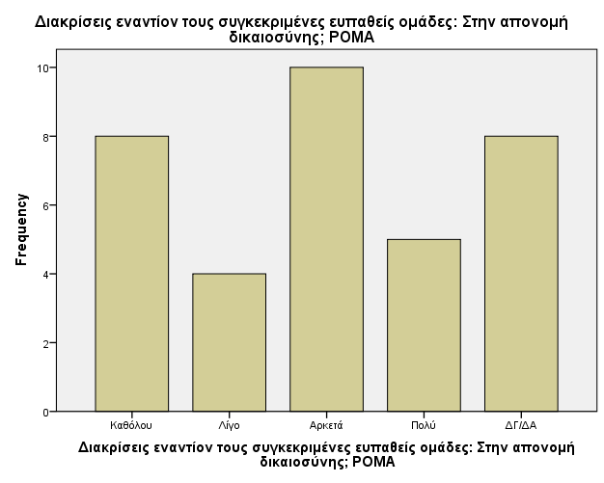
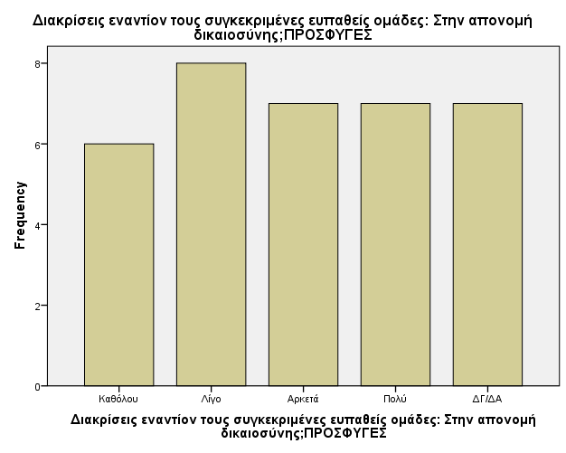
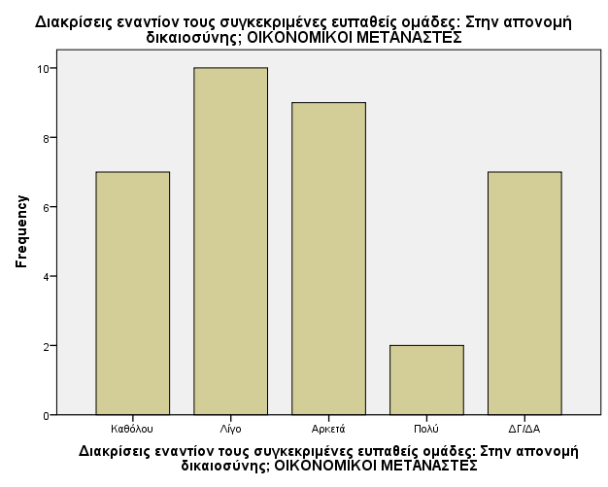
Στην Απονομή Δικαιοσύνης Ι
Αναφορικά με την απονομή δικαιοσύνης, φαίνεται πως οι ομάδες που δε θα αντιμετωπίσουν διακρίσεις εναντίον τους είναι τα άτομα Άλλης Θρησκείας (51,4%), τα θύματα ενδοοικογενειακής βίας (77,1%), οι μακροχρόνια άνεργοι (68,6%) τα μέλη μονογονεϊκών οικογενειών (65,7%) και τα άτομα με αναπηρία (71,4%).
Έρευνα για την Ισότητα και τις Διακρίσεις σε στελέχη υπηρεσιών και φορέων της Περιφέρειας Δυτικής Ελλάδας
Notes:
Με ποιο τρόπο η παρουσίαση θα ωφελήσει το ακροατήριο: Οι ενήλικες εκπαιδευόμενοι ενδιαφέρονται περισσότερο για ένα θέμα εάν γνωρίζουν με ποιο τρόπο ή γιατί αυτό είναι σημαντικό για τους ίδιους.
Το επίπεδο εξειδίκευσης του παρουσιαστή σε σχέση με το θέμα. Αναφέρετε εν συντομία τα διαπιστευτήριά σας στον τομέα ή εξηγήστε στους συμμετέχοντες γιατί πρέπει να σας ακούσουν.

Slide 15
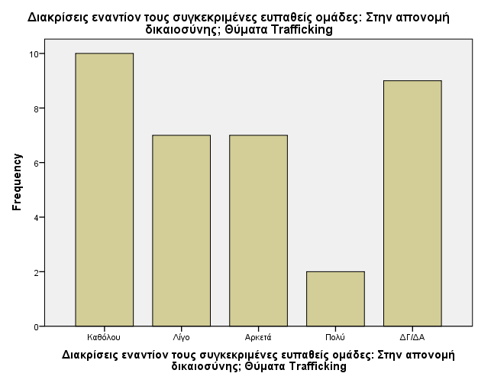
Στην Απονομή Δικαιοσύνης ΙΙ
Από την άλλη πλευρά πράγματα είναι πιο δύσκολα για τους Ρομά (34,3%) τους πρόσφυγες (40%), τους οικονομικούς μετανάστες (48,6%), τα μέλη της Λοάτκι κοινότητας (44,1%), και τα θύματα trafficking (48,6%).
Έρευνα για την Ισότητα και τις Διακρίσεις σε στελέχη υπηρεσιών και φορέων της Περιφέρειας Δυτικής Ελλάδας
Notes:
Με ποιο τρόπο η παρουσίαση θα ωφελήσει το ακροατήριο: Οι ενήλικες εκπαιδευόμενοι ενδιαφέρονται περισσότερο για ένα θέμα εάν γνωρίζουν με ποιο τρόπο ή γιατί αυτό είναι σημαντικό για τους ίδιους.
Το επίπεδο εξειδίκευσης του παρουσιαστή σε σχέση με το θέμα. Αναφέρετε εν συντομία τα διαπιστευτήριά σας στον τομέα ή εξηγήστε στους συμμετέχοντες γιατί πρέπει να σας ακούσουν.

Slide 16
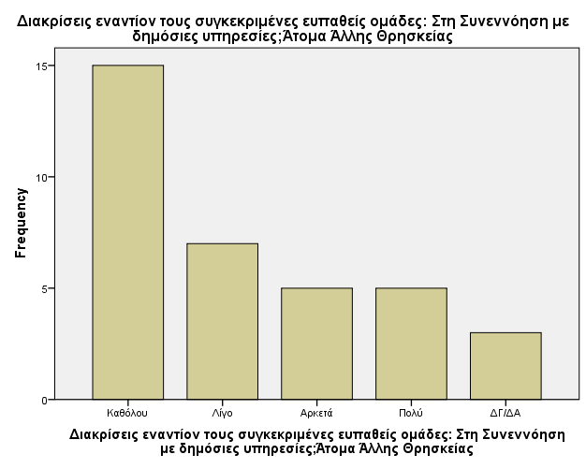
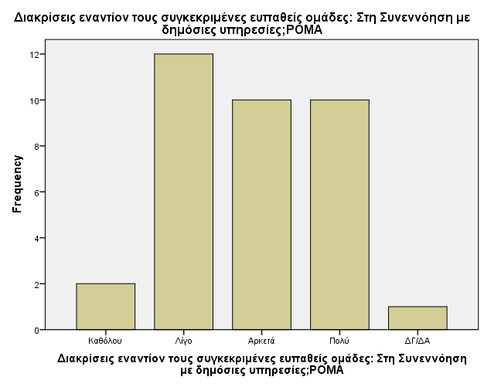
Στη Συνεννόηση με Δημόσιες Υπηρεσίες Ι
Σε ότι αφορά τη συνεννόηση με τις δημόσιες υπηρεσίες, φαίνεται πως οι ομάδες που δε θα αντιμετωπίσουν διακρίσεις εναντίον τους είναι οι οικονομικοί μετανάστες (54,3%), τα θύματα trafficking (60%), τα θύματα ενδοοικογενειακής βίας (74,3%), τα άτομα με αναπηρία (74,3%), οι μακροχρόνια άνεργοι (85,7%) και τέλος τα μέλη μονογονεϊκών οικογενειών (88,6%).
Έρευνα για την Ισότητα και τις Διακρίσεις σε στελέχη υπηρεσιών και φορέων της Περιφέρειας Δυτικής Ελλάδας
Notes:
Με ποιο τρόπο η παρουσίαση θα ωφελήσει το ακροατήριο: Οι ενήλικες εκπαιδευόμενοι ενδιαφέρονται περισσότερο για ένα θέμα εάν γνωρίζουν με ποιο τρόπο ή γιατί αυτό είναι σημαντικό για τους ίδιους.
Το επίπεδο εξειδίκευσης του παρουσιαστή σε σχέση με το θέμα. Αναφέρετε εν συντομία τα διαπιστευτήριά σας στον τομέα ή εξηγήστε στους συμμετέχοντες γιατί πρέπει να σας ακούσουν.

Slide 17
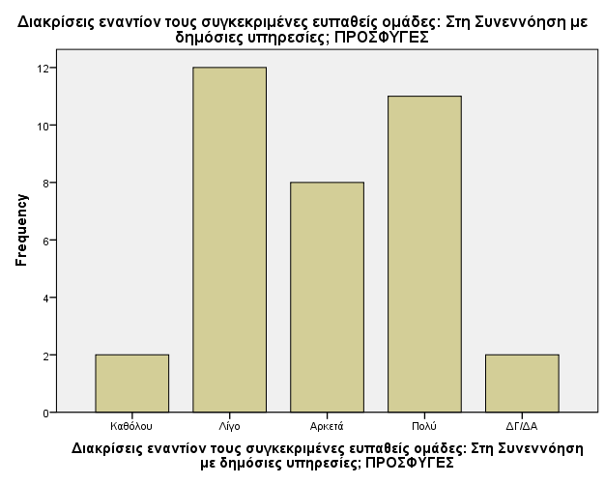
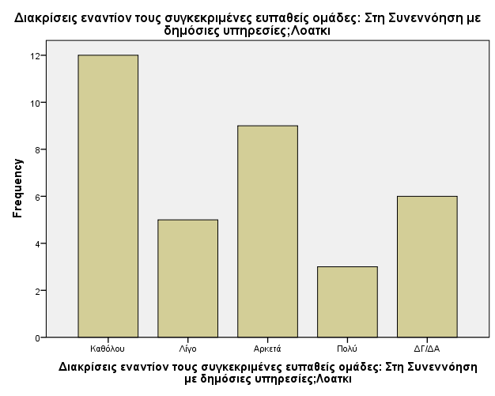
Στη Συνεννόηση με Δημόσιες Υπηρεσίες ΙΙ
Αντίθετα τα μέλη άλλης θρησκείας (42,9%), οι Ρομά (40%), οι πρόσφυγες (40%), και τα μέλη της Λοάτκι+ (48,6%) κοινότητας πολύ πιθανόν να αντιμετωπίσουν διακρίσεις εις βάρος τους όταν χρειαστεί να έρθουν σε συνεννόηση με τις δημόσιες υπηρεσίες.
Έρευνα για την Ισότητα και τις Διακρίσεις σε στελέχη υπηρεσιών και φορέων της Περιφέρειας Δυτικής Ελλάδας
Notes:
Με ποιο τρόπο η παρουσίαση θα ωφελήσει το ακροατήριο: Οι ενήλικες εκπαιδευόμενοι ενδιαφέρονται περισσότερο για ένα θέμα εάν γνωρίζουν με ποιο τρόπο ή γιατί αυτό είναι σημαντικό για τους ίδιους.
Το επίπεδο εξειδίκευσης του παρουσιαστή σε σχέση με το θέμα. Αναφέρετε εν συντομία τα διαπιστευτήριά σας στον τομέα ή εξηγήστε στους συμμετέχοντες γιατί πρέπει να σας ακούσουν.

Slide 18
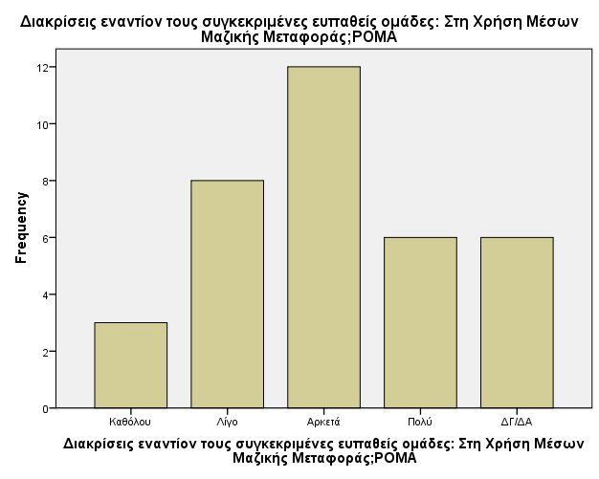
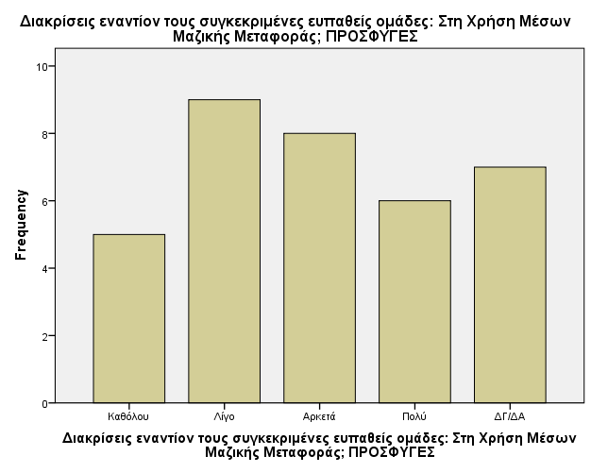
Στη Χρήση Μέσων Μαζικής Μεταφοράς Ι
Σχετικά με τη χρήση των Μέσων Μαζικής Μεταφοράς, φαίνεται πως οι ομάδες που δε θα αντιμετωπίσουν διακρίσεις εναντίον τους είναι τα μέλη άλλης θρησκείας (65,7%), οι οικονομικοί μετανάστες (60%), τα θύματα trafficking (62,9%), τα θύματα ενδοοικογενειακής βίας (71,4%), τα οι μακροχρόνια άνεργοι (77,1%) και τέλος τα μέλη μονογονεϊκών οικογενειών (82,9%).
Έρευνα για την Ισότητα και τις Διακρίσεις σε στελέχη υπηρεσιών και φορέων της Περιφέρειας Δυτικής Ελλάδας
Notes:
Με ποιο τρόπο η παρουσίαση θα ωφελήσει το ακροατήριο: Οι ενήλικες εκπαιδευόμενοι ενδιαφέρονται περισσότερο για ένα θέμα εάν γνωρίζουν με ποιο τρόπο ή γιατί αυτό είναι σημαντικό για τους ίδιους.
Το επίπεδο εξειδίκευσης του παρουσιαστή σε σχέση με το θέμα. Αναφέρετε εν συντομία τα διαπιστευτήριά σας στον τομέα ή εξηγήστε στους συμμετέχοντες γιατί πρέπει να σας ακούσουν.

Slide 19
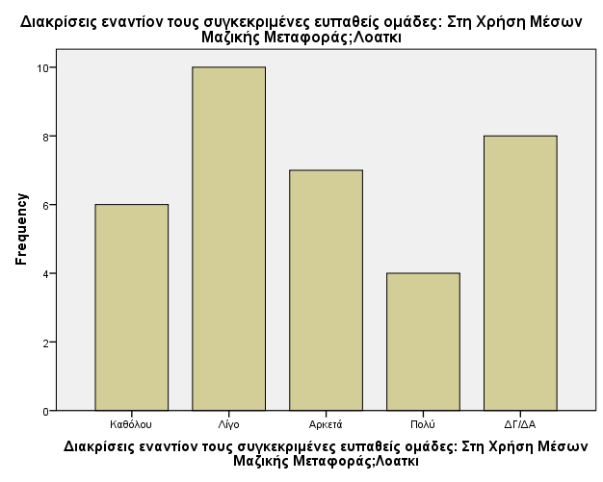
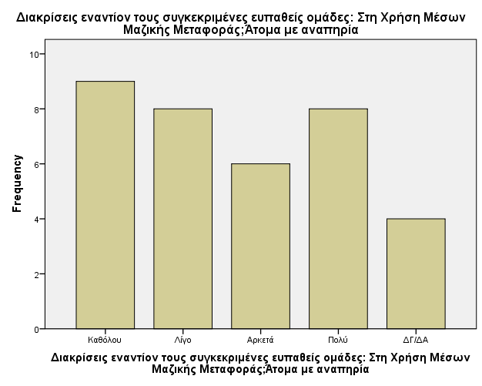
Στη Χρήση Μέσων Μαζικής Μεταφοράς ΙΙ
Αντίθετα οι Ρομά (31,4%), οι πρόσφυγες (40%), και τα μέλη της Λοάτκι+ κοινότητας (45,7%) και τα άτομα με αναπηρία (48,6%), πολύ πιθανόν να αντιμετωπίσουν διακρίσεις εις βάρος τους όταν χρειαστεί να χρησιμοποιήσουν τα Μέσα Μαζικής Μεταφοράς.
Έρευνα για την Ισότητα και τις Διακρίσεις σε στελέχη υπηρεσιών και φορέων της Περιφέρειας Δυτικής Ελλάδας
Notes:
Με ποιο τρόπο η παρουσίαση θα ωφελήσει το ακροατήριο: Οι ενήλικες εκπαιδευόμενοι ενδιαφέρονται περισσότερο για ένα θέμα εάν γνωρίζουν με ποιο τρόπο ή γιατί αυτό είναι σημαντικό για τους ίδιους.
Το επίπεδο εξειδίκευσης του παρουσιαστή σε σχέση με το θέμα. Αναφέρετε εν συντομία τα διαπιστευτήριά σας στον τομέα ή εξηγήστε στους συμμετέχοντες γιατί πρέπει να σας ακούσουν.

Slide 20
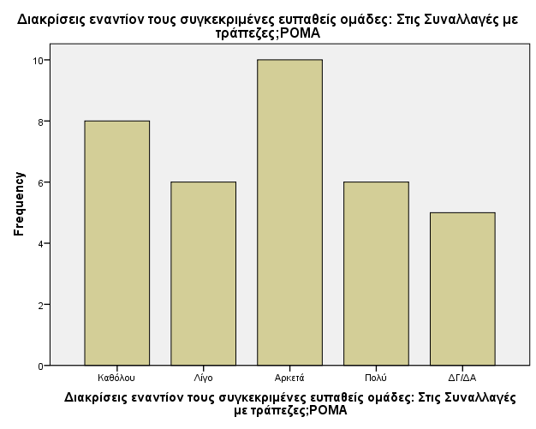
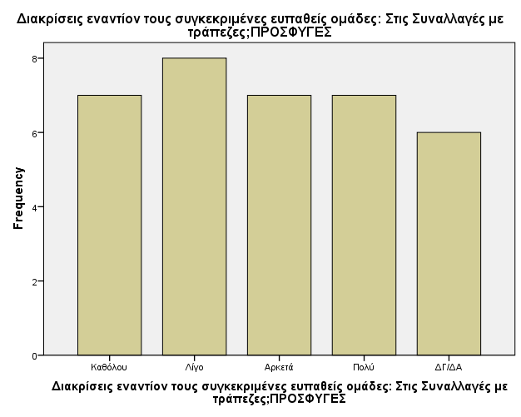
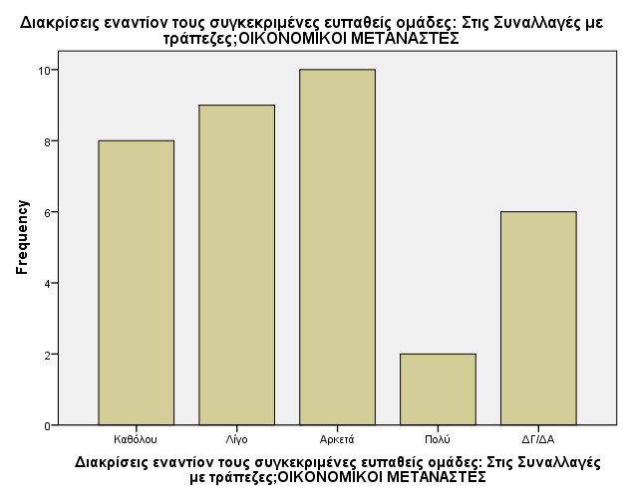
Στις Συναλλαγές με Τράπεζες
Στις συναλλαγές με τις τράπεζες είναι πολύ πιθανό να αντιμετωπίσουν διακρίσεις οι Ρομά (40%), οι πρόσφυγες (42,9%) και οι οικονομικοί μετανάστες (48,6%).
Όλες οι υπόλοιπες ευπαθείς ομάδες όπως τα μέλη άλλης θρησκείας (54,5%), τα μέλη της Λοάτκι+ κοινότητας, (54,3%), τα θύματα trafficking (60%), τα θύματα ενδοοικογενειακής βίας (77,1%), τα άτομα με αναπηρία (57,1%), οι άνεργοι και τα μέλη μονογονεϊκών οικογενειών (και οι δυο ομάδες 82,9%). Δε θα αντιμετωπίσουν πιθανότατα κάποιο πρόβλημα στη συναλλαγή τους με τις τράπεζες.
Έρευνα για την Ισότητα και τις Διακρίσεις σε στελέχη υπηρεσιών και φορέων της Περιφέρειας Δυτικής Ελλάδας
Notes:
Με ποιο τρόπο η παρουσίαση θα ωφελήσει το ακροατήριο: Οι ενήλικες εκπαιδευόμενοι ενδιαφέρονται περισσότερο για ένα θέμα εάν γνωρίζουν με ποιο τρόπο ή γιατί αυτό είναι σημαντικό για τους ίδιους.
Το επίπεδο εξειδίκευσης του παρουσιαστή σε σχέση με το θέμα. Αναφέρετε εν συντομία τα διαπιστευτήριά σας στον τομέα ή εξηγήστε στους συμμετέχοντες γιατί πρέπει να σας ακούσουν.

Slide 21
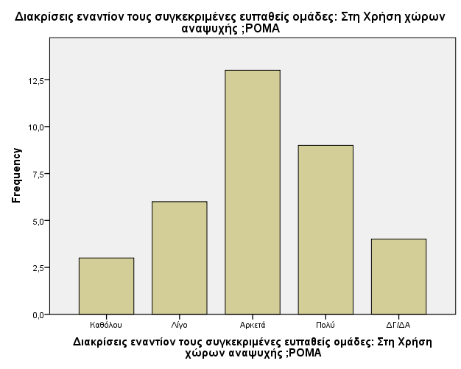
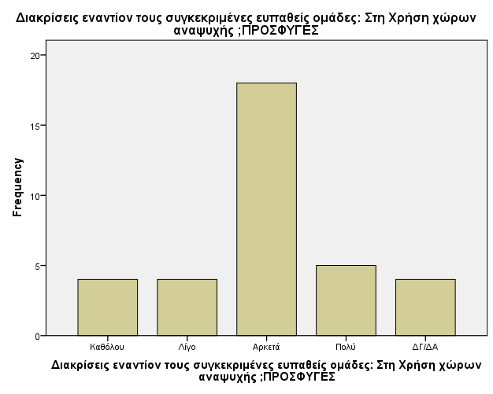
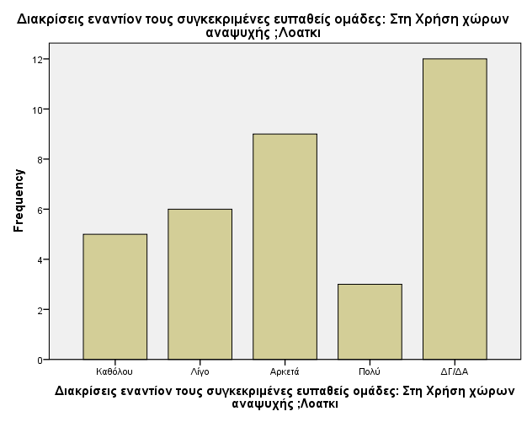
Στη Χρήση Χώρων Αναψυχής
Αναφορικά με τη χρήση χώρων αναψυχής, είναι πολύ πιθανό να αντιμετωπίσουν διακρίσεις οι Ρομά (25,7%), οι πρόσφυγες (22,9%) και τα μέλη της Λοάτκι+ κοινότητας (31,4%).
Όλες οι υπόλοιπες ευπαθείς ομάδες όπως τα μέλη άλλης θρησκείας (60%), οι οικονομικοί μετανάστες, (54,3%), τα θύματα trafficking (54,3%), τα θύματα ενδοοικογενειακής βίας (68,6%), τα άτομα με αναπηρία (57,1%), οι άνεργοι (74,3%) και τα μέλη μονογονεϊκών οικογενειών (77,1%) δε θα αντιμετωπίσουν πιθανότατα κάποιο πρόβλημα στη χρήση δημοσίων χώρων αναψυχής..
Έρευνα για την Ισότητα και τις Διακρίσεις σε στελέχη υπηρεσιών και φορέων της Περιφέρειας Δυτικής Ελλάδας
Notes:
Με ποιο τρόπο η παρουσίαση θα ωφελήσει το ακροατήριο: Οι ενήλικες εκπαιδευόμενοι ενδιαφέρονται περισσότερο για ένα θέμα εάν γνωρίζουν με ποιο τρόπο ή γιατί αυτό είναι σημαντικό για τους ίδιους.
Το επίπεδο εξειδίκευσης του παρουσιαστή σε σχέση με το θέμα. Αναφέρετε εν συντομία τα διαπιστευτήριά σας στον τομέα ή εξηγήστε στους συμμετέχοντες γιατί πρέπει να σας ακούσουν.

Slide 22
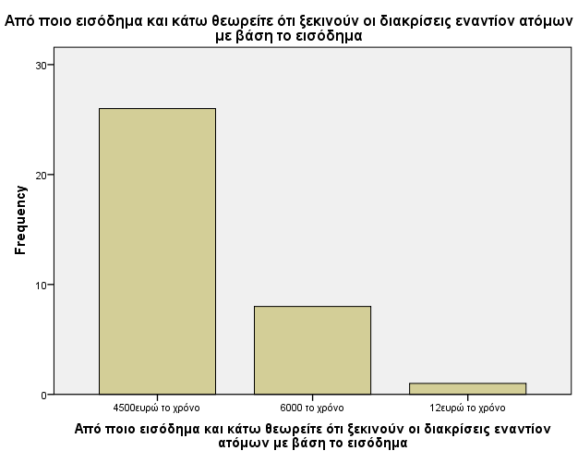
Από ποιο εισόδημα και κάτω θεωρείτε ότι ξεκινούν οι διακρίσεις εναντίον ατόμων με βάση το εισόδημα
Οι διακρίσεις εις βάρος ατόμων με βάση το εισόδημα κατά την άποψη των στελεχών των υπηρεσιών της Περιφέρειας Δυτικής Ελλάδας φαίνεται να είναι πιο έντονες για τα 4500 ευρώ το χρόνο και χαμηλότερα σε ποσοστό 74,3%.
Έρευνα για την Ισότητα και τις Διακρίσεις σε στελέχη υπηρεσιών και φορέων της Περιφέρειας Δυτικής Ελλάδας
Notes:
Με ποιο τρόπο η παρουσίαση θα ωφελήσει το ακροατήριο: Οι ενήλικες εκπαιδευόμενοι ενδιαφέρονται περισσότερο για ένα θέμα εάν γνωρίζουν με ποιο τρόπο ή γιατί αυτό είναι σημαντικό για τους ίδιους.
Το επίπεδο εξειδίκευσης του παρουσιαστή σε σχέση με το θέμα. Αναφέρετε εν συντομία τα διαπιστευτήριά σας στον τομέα ή εξηγήστε στους συμμετέχοντες γιατί πρέπει να σας ακούσουν.

Slide 23
Σε ποια πεδία ενδιαφέροντος είναι πιθανό να αντιμετωπίσουν διακρίσεις με βάση το εισόδημα οι πολίτες της Περιφέρειας Δυτικής Ελλάδας
Με αναγωγή σε 100 ποσοστιαίες μονάδες οι ερωτώμενοι θεωρούν πως οι διακρίσεις με βάση το εισόδημα στην ΠΔΕ είναι πιο έντονες σε πεδία όπως:
1. Εύρεση Εργασίας 25%
2. Εκπαίδευση 16%
3. Πρόσβαση σε υπηρεσίες υγείας 17%
4. Απονομή δικαιοσύνης 11%
5. Συνεννόηση με δημόσιες υπηρεσίες 6%
6. Χρήση δημόσιων χώρων 1%
7. Χρήση Μέσων Μαζικής Μεταφοράς 5%
8. Συναλλαγές με τράπεζες 11%
9. Χρήση χώρων αναψυχής 8%
Να σημειωθεί εδώ πως η περιορισμένη πρόσβαση στην εργασία σε ευπαθείς ομάδες χαμηλού εισοδήματος πρακτικά αποκλείει την κοινωνική κινητικότητα και απομακρύνει την πιθανότητα ενσωμάτωσης και εξέλιξης αυτών των ατόμων.
Έρευνα για την Ισότητα και τις Διακρίσεις σε στελέχη υπηρεσιών και φορέων της Περιφέρειας Δυτικής Ελλάδας
Notes:
Με ποιο τρόπο η παρουσίαση θα ωφελήσει το ακροατήριο: Οι ενήλικες εκπαιδευόμενοι ενδιαφέρονται περισσότερο για ένα θέμα εάν γνωρίζουν με ποιο τρόπο ή γιατί αυτό είναι σημαντικό για τους ίδιους.
Το επίπεδο εξειδίκευσης του παρουσιαστή σε σχέση με το θέμα. Αναφέρετε εν συντομία τα διαπιστευτήριά σας στον τομέα ή εξηγήστε στους συμμετέχοντες γιατί πρέπει να σας ακούσουν.

Slide 24
Σε ποιες περιπτώσεις συναντάτε διακρίσεις με βάση την εργασιακή κατάσταση (μέχρι 3 απαντήσεις-κυκλώστε τις επιλογές σας)
Με αναγωγή σε 100 ποσοστιαίες μονάδες οι ερωτώμενοι θεωρούν πως οι διακρίσεις με βάση στην εργασιακή κατάσταση στην ΠΔΕ είναι πιο έντονες σε πεδία όπως:
1. Εύρεση Εργασίας 24%
2. Εκπαίδευση 14%
3. Πρόσβαση σε υπηρεσίες υγείας 10%
4. Απονομή δικαιοσύνης 14%
5. Συνεννόηση με δημόσιες υπηρεσίες 18%
6. Χρήση δημόσιων χώρων 3%
7. Χρήση Μέσων Μαζικής Μεταφοράς 2%
8. Συναλλαγές με τράπεζες 10%
9. Χρήση χώρων αναψυχής 5%
Να σημειωθεί εδώ πως η περιορισμένη πρόσβαση στην εργασία ευπαθών ομάδων μακροχρόνια ανέργων πρακτικά αποκλείει την κοινωνική κινητικότητα και απομακρύνει την πιθανότητα ενσωμάτωσης και εξέλιξης αυτών των ατόμων.
Έρευνα για την Ισότητα και τις Διακρίσεις σε στελέχη υπηρεσιών και φορέων της Περιφέρειας Δυτικής Ελλάδας
Notes:
Με ποιο τρόπο η παρουσίαση θα ωφελήσει το ακροατήριο: Οι ενήλικες εκπαιδευόμενοι ενδιαφέρονται περισσότερο για ένα θέμα εάν γνωρίζουν με ποιο τρόπο ή γιατί αυτό είναι σημαντικό για τους ίδιους.
Το επίπεδο εξειδίκευσης του παρουσιαστή σε σχέση με το θέμα. Αναφέρετε εν συντομία τα διαπιστευτήριά σας στον τομέα ή εξηγήστε στους συμμετέχοντες γιατί πρέπει να σας ακούσουν.

Slide 25
Συμπεράσματα Έρευνας Ι
Καταρχάς αν οι συμμετέχοντες στην έρευνα είναι αντιπροσωπευτικοί του πληθυσμού, έχουμε να κάνουμε με στελεχιακό δυναμικό εξαιρετικής αξίας, με πολύ καλή μόρφωση, νέα ηλικία, λίγα χρόνια προϋπηρεσίας και σε χαμηλές σχετικά βαθμίδες.
Με όρους ιδιωτικού τομέα, είναι ακριβώς τα άτομα που χρειάζονται ώστε να δουλέψουν με όρεξη, έχοντας ικανότητες και κατάρτιση που θα τα βοηθήσει να εξελιχθούν προσφέροντας στις υπηρεσίες τους και στο κοινωνικό σύνολο.
Σε γενικές γραμμές μόνο ένα ποσοστό ίσο με 17,1% διαπιστώνει διακρίσεις εις βάρος των ευπαθών ομάδων στον τομέα εργασίας του.
Οι διακρίσεις αυτές συνδέονται στο μεγαλύτερο βαθμό με την εύρεση εργασίας των ατόμων των ευπαθών ομάδων, ενώ γενικά στην έρευνα αντικατοπτρίζεται έντονη διάκριση εις βάρος των Ρομά που αποτυπώνεται στο γεγονός ότι κατά την άποψη των στελεχών της Περιφέρειας Δυτικής Ελλάδας, ποσοστό ίσο με το 50% των πολιτών δε θα τους ήθελε για γείτονες.
Έρευνα για την Ισότητα και τις Διακρίσεις σε στελέχη υπηρεσιών και φορέων της Περιφέρειας Δυτικής Ελλάδας
Notes:
Με ποιο τρόπο η παρουσίαση θα ωφελήσει το ακροατήριο: Οι ενήλικες εκπαιδευόμενοι ενδιαφέρονται περισσότερο για ένα θέμα εάν γνωρίζουν με ποιο τρόπο ή γιατί αυτό είναι σημαντικό για τους ίδιους.
Το επίπεδο εξειδίκευσης του παρουσιαστή σε σχέση με το θέμα. Αναφέρετε εν συντομία τα διαπιστευτήριά σας στον τομέα ή εξηγήστε στους συμμετέχοντες γιατί πρέπει να σας ακούσουν.

Slide 26
Συμπεράσματα Έρευνας ΙΙ
Η ομάδα που αντιμετωπίζει διακρίσεις σε όλα τα πεδία της έρευνας είναι οι πρόσφυγες.
Ακολουθούν οι Ρομά με εξαίρεση μόνο την πρόσβαση σε υπηρεσίες υγείας. Τα άτομα της Λοάτκι κοινότητας έπονται, αντιμετωπίζοντας διακρίσεις σε ένα ευρύ φάσμα πεδίων κυρίως στη συνεννόησή τους με τις δημόσιες υπηρεσίες. Οι οικονομικοί μετανάστες, και τα άτομα με αναπηρία υφίστανται και αυτά διακρίσεις σε περιορισμένο όμως φάσμα πεδίων.
Τα θύματα trafficking αντιμετωπίζουν τέλος πιθανά προβλήματα μόνο με το πεδίο της απονομής δικαιοσύνης, ενώ τα άτομα άλλης θρησκείας μόνο με την επαφή τους με το δημόσιο.
Από την άλλη πλευρά τα θύματα ενδοοικογενειακής βίας, οι μακροχρόνια άνεργοι και τα μέλη μονογονεϊκών οικογενειών δε φαίνεται να αντιμετωπίζουν εξίσου έντονα προβλήματα διακρίσεων, σε σύγκριση τουλάχιστον με τις ομάδες που αναφέρθηκαν παραπάνω.
Τέλος, τα άτομα που αντιμετωπίζουν διακρίσεις είναι αυτά που έχουν εισόδημα από 4500 ευρώ το χρόνο και λιγότερο, και οι διακρίσεις που υφίστανται σχετίζονται με την εύρεση εργασίας, γεγονός που αποκλείει την πιθανότητα βελτίωσης του βιοτικού τους επιπέδου.
Άλλωστε φαίνεται πως συνδυαστικά μακροχρόνια άνεργοι και ιδιαιτέρως φτωχοί πολίτες έχουν σχετικά δυσκολότερη πρόσβαση στην αγορά εργασίας, γεγονός όμως που για να εξηγηθεί πλήρως ενδεχομένως να χρειάζεται περεταίρω έρευνα σε αυτήν την ομάδα.
Έρευνα για την Ισότητα και τις Διακρίσεις σε στελέχη υπηρεσιών και φορέων της Περιφέρειας Δυτικής Ελλάδας
Notes:
Με ποιο τρόπο η παρουσίαση θα ωφελήσει το ακροατήριο: Οι ενήλικες εκπαιδευόμενοι ενδιαφέρονται περισσότερο για ένα θέμα εάν γνωρίζουν με ποιο τρόπο ή γιατί αυτό είναι σημαντικό για τους ίδιους.
Το επίπεδο εξειδίκευσης του παρουσιαστή σε σχέση με το θέμα. Αναφέρετε εν συντομία τα διαπιστευτήριά σας στον τομέα ή εξηγήστε στους συμμετέχοντες γιατί πρέπει να σας ακούσουν.

Slide 27
Σας Ευχαριστώ Πολύ για την Προσοχή σας

